Slide 1
ТЕХНОЛОГИЧЕСКИЙ КОМПЛЕКС ДЛЯ ФОРМООБРАЗОВАНИЯ ДЛИННОМЕРНЫХ ПАНЕЛЕЙ И ОБШИВОК НА БАЗЕ ОТЕЧЕСТВЕННОГО ОБОРУДОВАНИЯ
Пашков Андрей Евгеньевич
Национальный исследовательский
Иркутский государственный технический университет

Slide 2
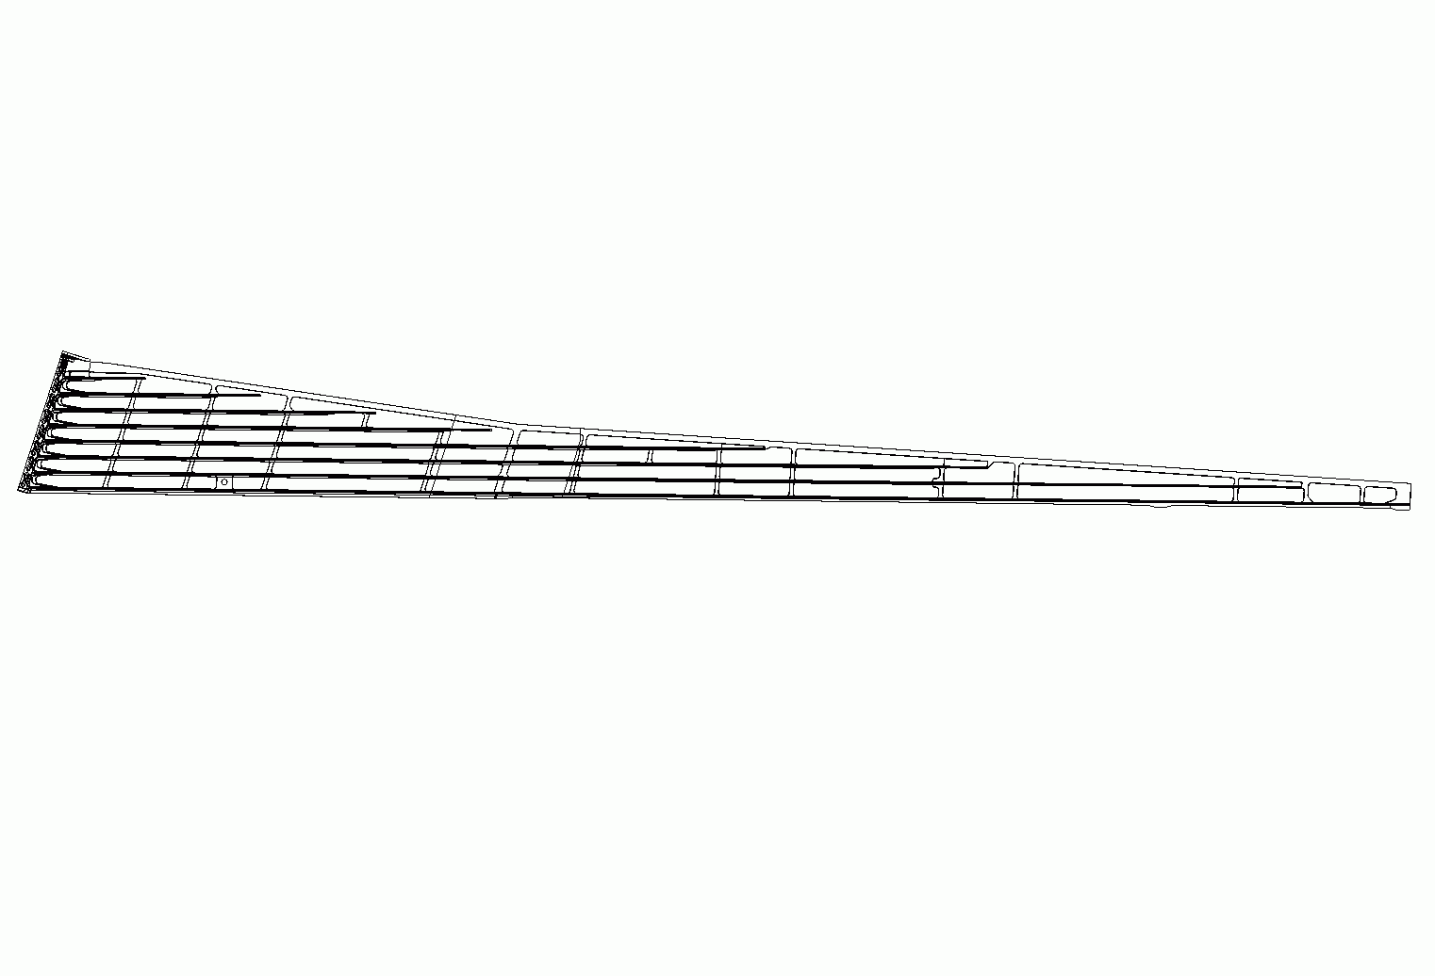
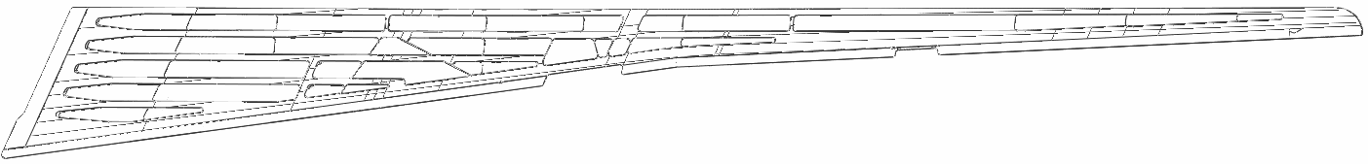
Крупногабаритные обводообразующие детали
Монолитно-фрезерованная панель
Обшивка монолитно-сборной панели
2

Slide 3
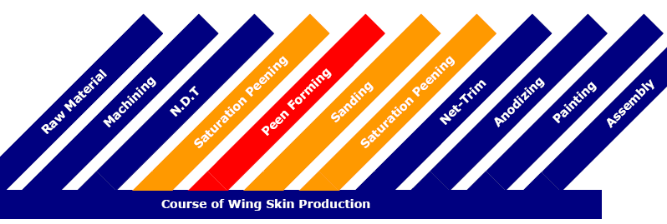
Технология изготовления панелей крыла, применяемая за рубежом
KSA,
Company
Presentation
2008 г.
Компании, специализирующиеся в области
дробеударного формообразования (peen forming)
США Metal Improvement Company, Wheelabrator,
    Aerostructures – Vought Aircraft Division
Канада Sonaca Group, Aerosphere Inc., NMF Formax Ltd.
Германия Rosler, KSA (Kugelstrahlzentrum Aachen)
3

Slide 4
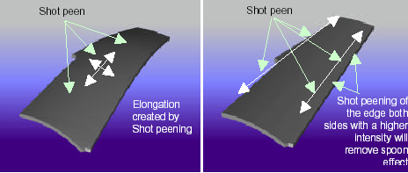
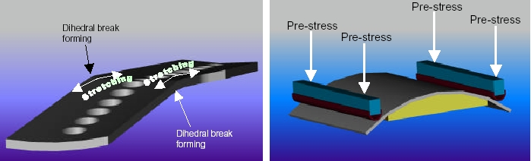
Дробеударное формообразование панелей
(peen forming)
Схемы обработки, применяемые за рубежом
Линейчатая поверхность
Область
перегиба
NMF Formax Ltd.
4

Slide 5
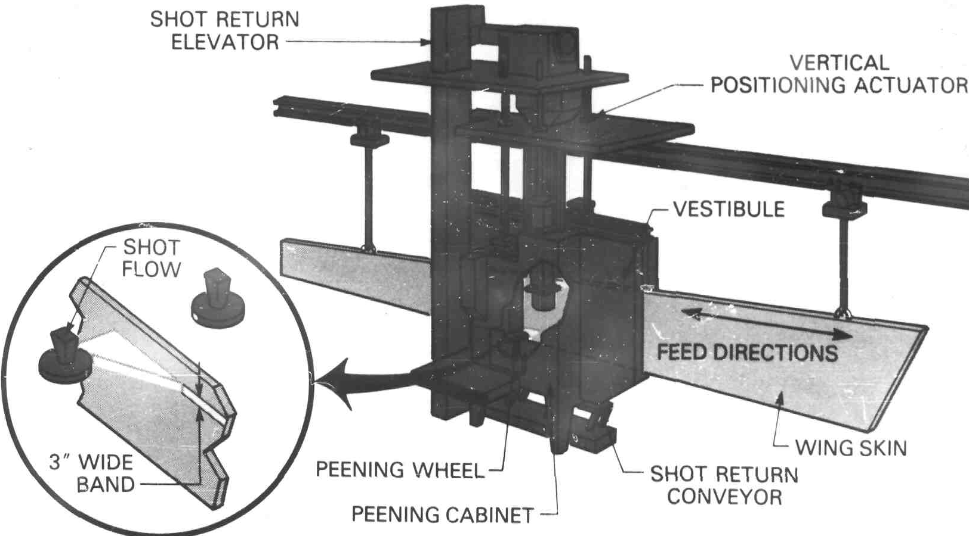
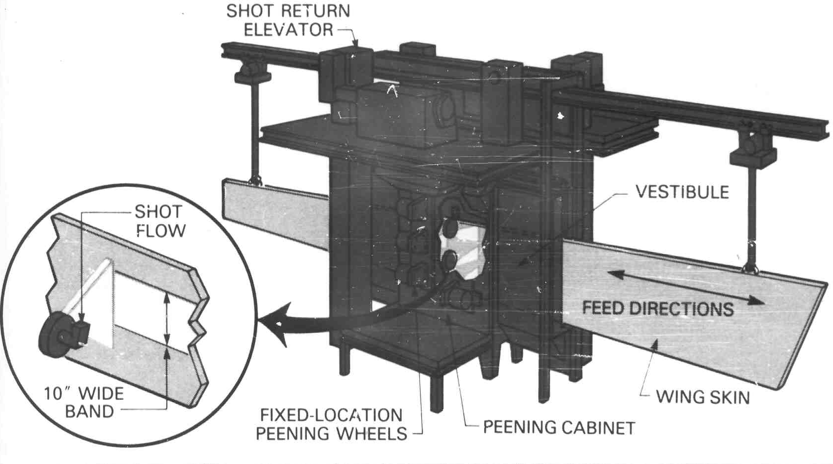
Технологическая линия, используемая Boeing
(Wheelabrator group)
Ds = 3,2 мм
Отклонение контура 1,3 мм
с приложением нагрузки 45,36 кг
Ds = 1,12 мм
Vaccari John A. Peen forming enters computer age // American Machinist. – June 1985. – P. 91-94
5

Slide 6
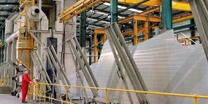
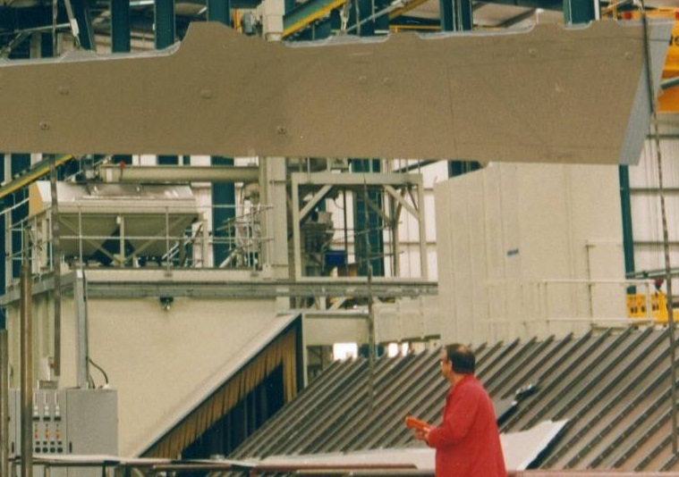
Технологическая линия, используемая Airbus
(Metal Improvement Company)
Saturation
shot peening
Peen forming
6

Slide 7
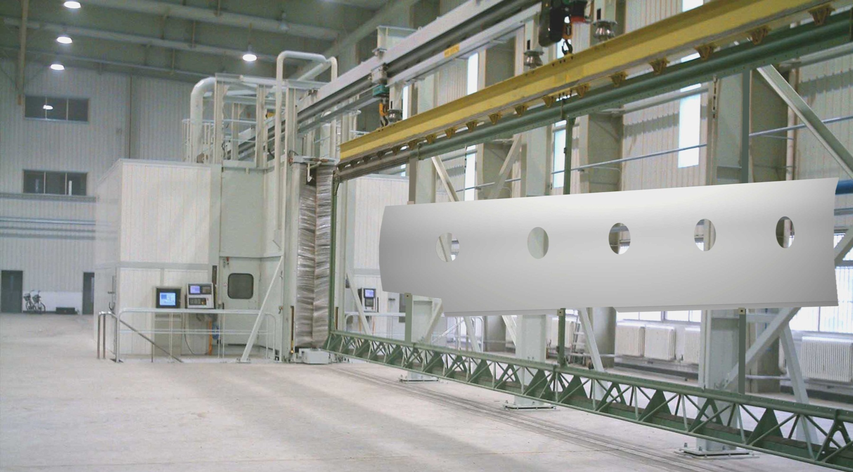
Установка для дробеударного формообразования и упрочнения MPF 15000/2500 (Wheelabrator group)
XAIC China Buys Wing Peening Machine from Wheelabrator Group // Thursday, June 07, 2007 by Wheelabrator Group
7

Slide 8
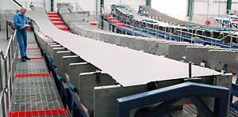
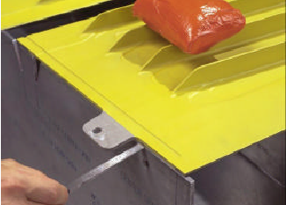
Контроль формы деталей
Отклонения контура, достигаемые за рубежом
Средняя толщина полотна |  | Отклонение контура |  |  |  | Допустимая нагрузка
 |  | Свободное состояние |  | Нагруженное состояние
дюйм | мм | дюйм | мм | дюйм | мм | фунтов/дюйм² | кг/см²
0,25 | 6,4 | 0,5 | 1,27 | 0,020 | 0,5 | 15 | 1,05
0,375 | 9,5 | 0,375 | 9,5 | 0,025 | 0,6 | 20 | 1,41
0,5 | 12,7 | 0,25 | 6,4 | 0,030 | 0,8 | 25 | 1,76
>0,5 | >12,7 | 0,25 | 6,4 | 0,040 | 1,0 | 35 | 2,46
Ramati S., Levasseur G., Kennerknecht S. Single piece wing skin utilization via advanced peen forming technology // 7-th Int. Conf. on Shot Peening. – Warsaw, Poland, 2000. – P. 207-213
8

Slide 9
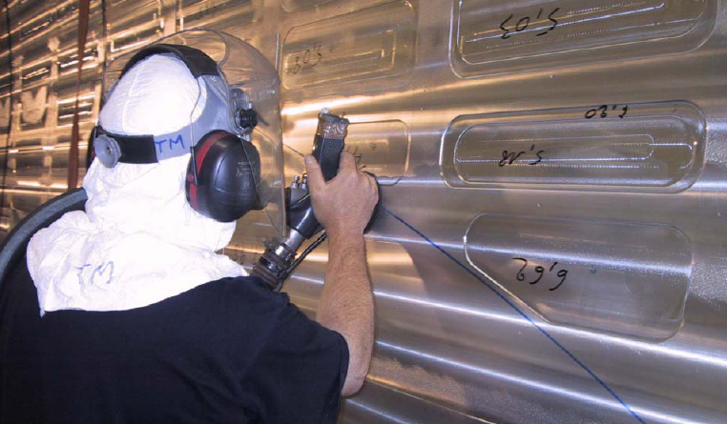
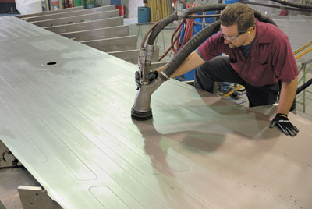
Доводка контура после дробеударного формообразования
Airbus
Sonaca Group
9

Slide 10
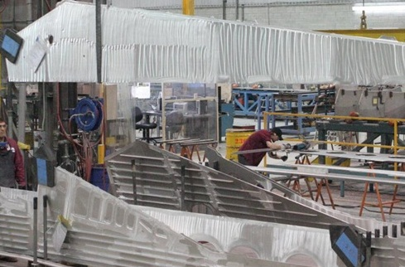
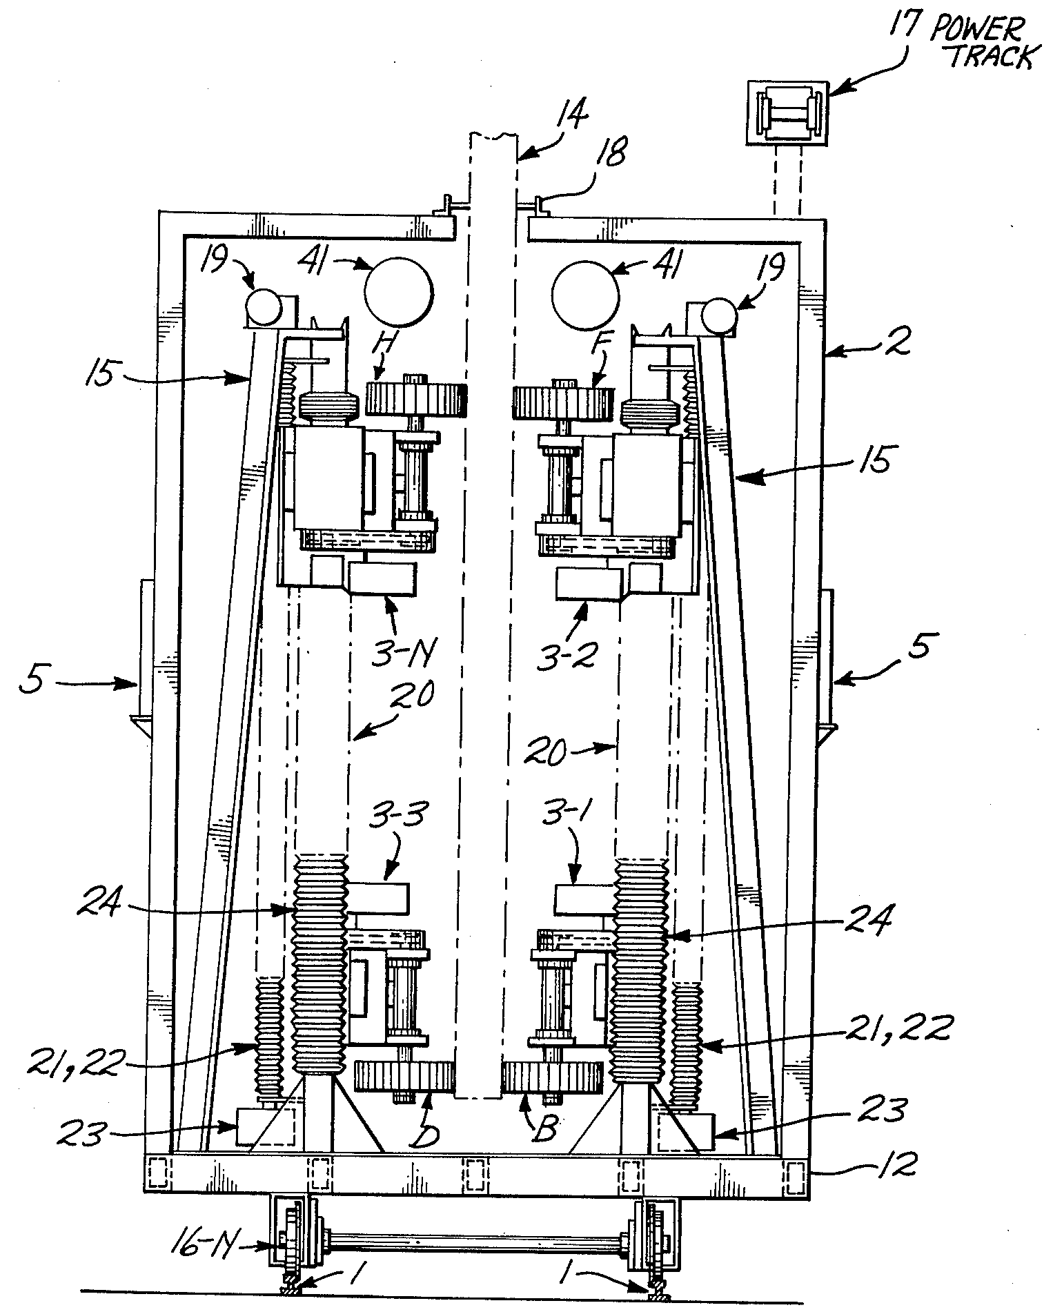
Зачистка после дробеударного формообразования
Boeing Company
Sonaca Group
10

Slide 11
Схема предлагаемого способа комбинированного формообразования обшивок
11

Slide 12
Схема предлагаемого способа комбинированного формообразования оребренных панелей
12

Slide 13
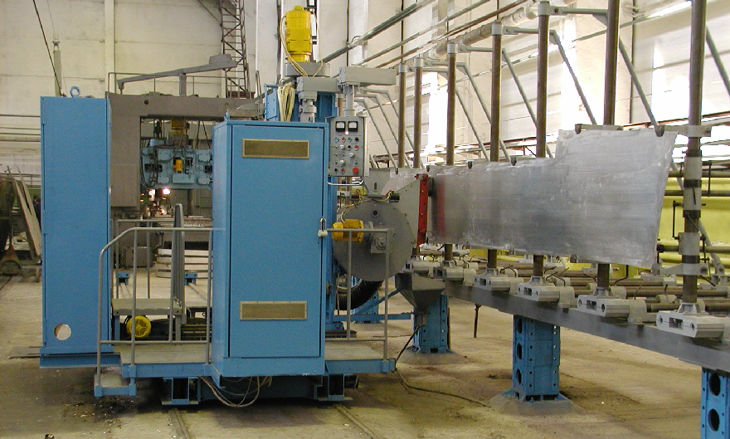
Оборудование для дробеударного формообразования и зачистки, разработанное ИрГТУ
Установка УДФ-1 1987 г.
Установка УДФ-2, 1991 г.
Установка УДФ-3, 2000 г.
13

Slide 14
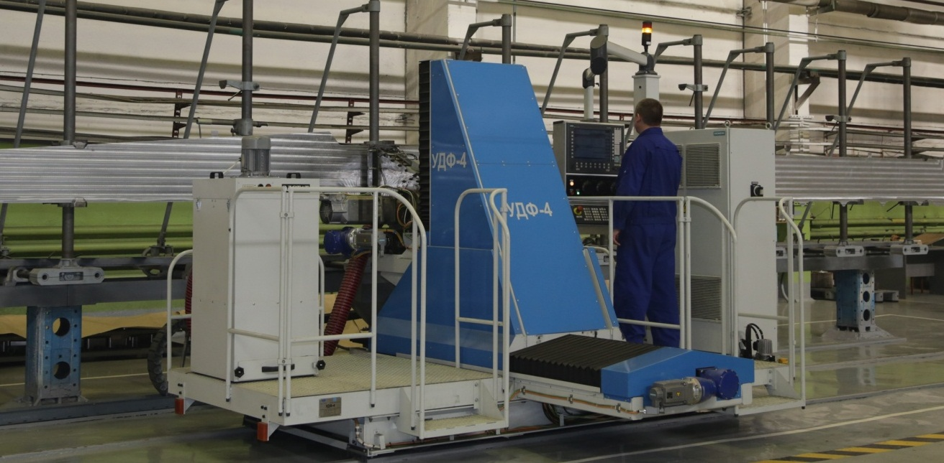
Оборудование для дробеударного формообразования и зачистки, разработанное ИрГТУ
Установка УДФ-4, 2012 г.
14

Slide 15
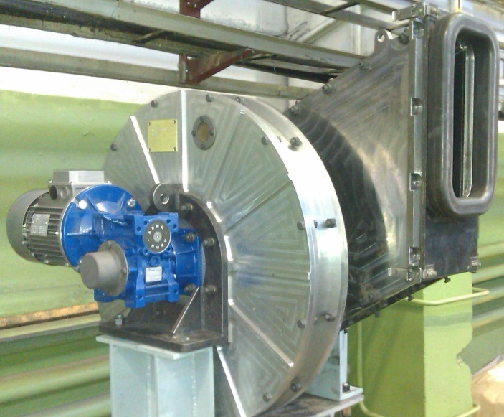
Оборудование для дробеударного формообразования и зачистки, разработанное ИрГТУ
Рабочие органы установки УДФ-4
Дробеметный аппарат 3Д400М
Зачистная головка ЗГ-3
15

Slide 16
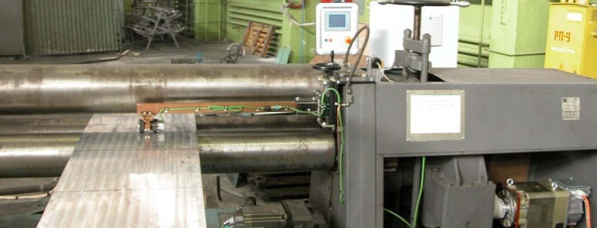
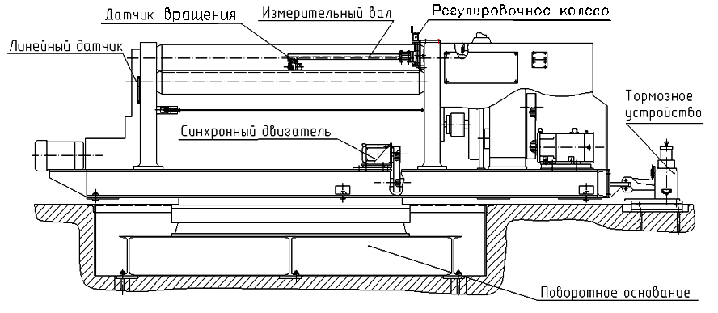
Оборудование для гибки-прокатки, разработанное ИрГТУ
Модернизация листогибочной машины И2222Б
16

Slide 17
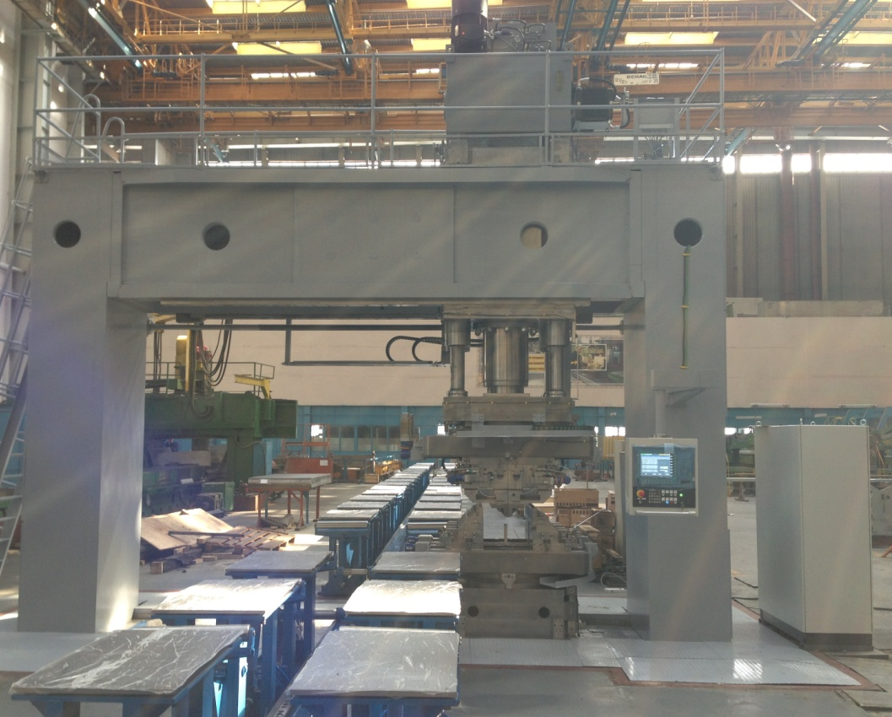
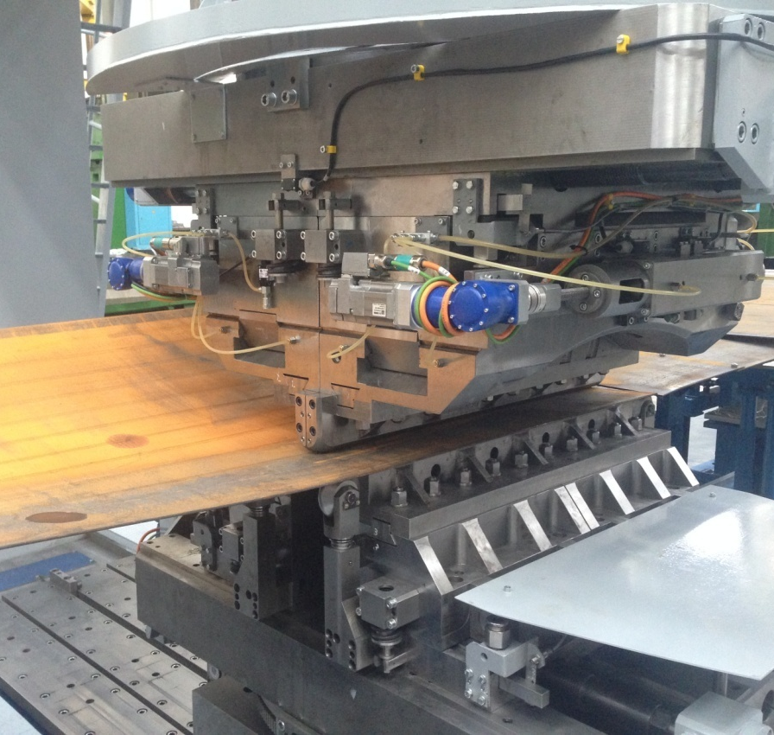
Оборудование для свободной гибки, разработанное НИАТ
Гидропресс СПП-250 с ЧПУ
17

Slide 18
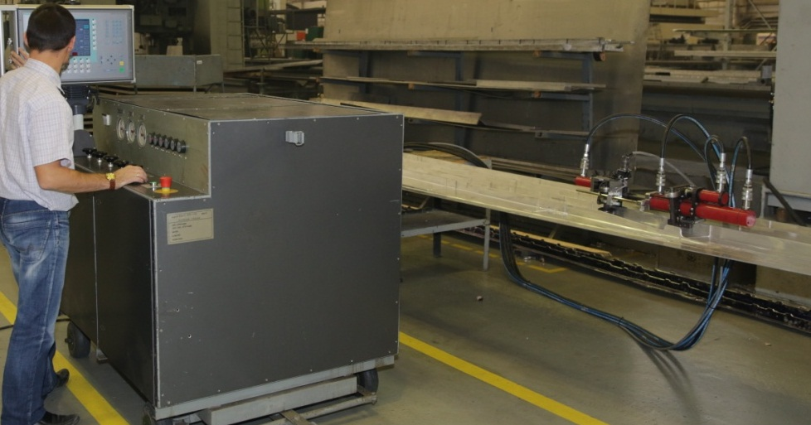
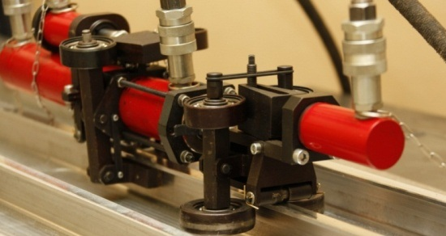
Оборудование для раскатки ребер, разработанное ИрГТУ
Установка для местного пластического
деформирования
УМПД-2
18

Slide 19
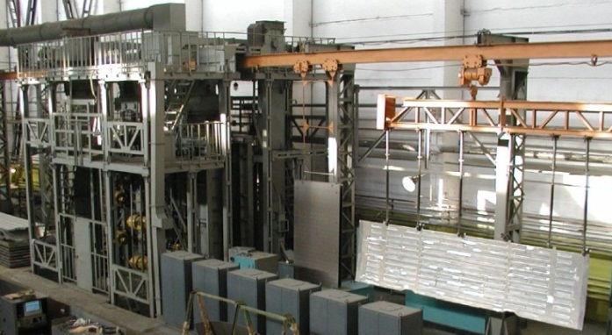
Оборудование для дробеметного упрочнения, разработанное НИАТ
Установка УДП-2-2,5
19

Slide 20
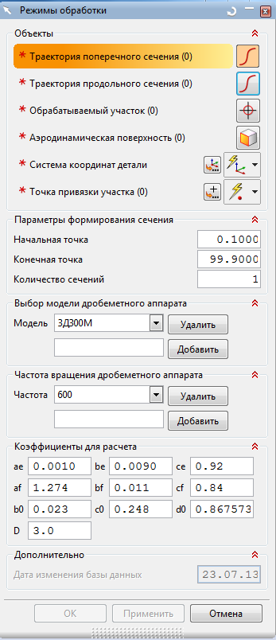
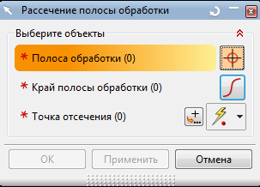
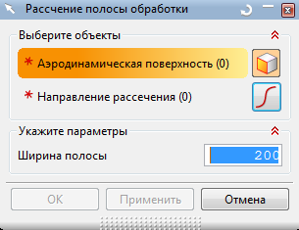
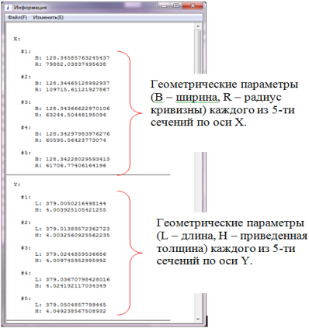
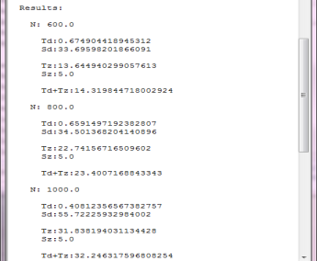
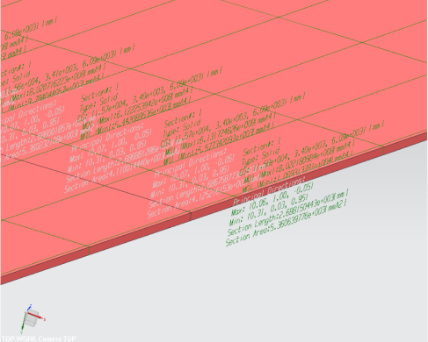
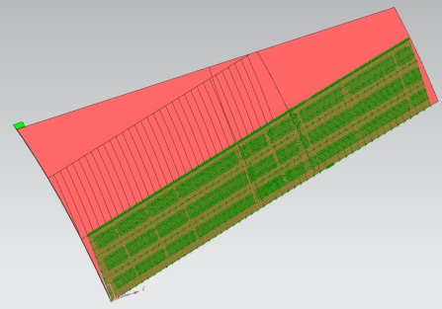

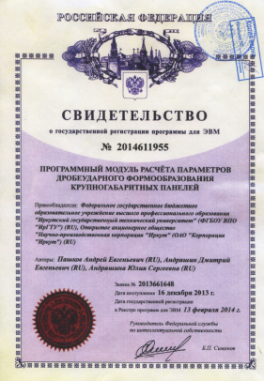
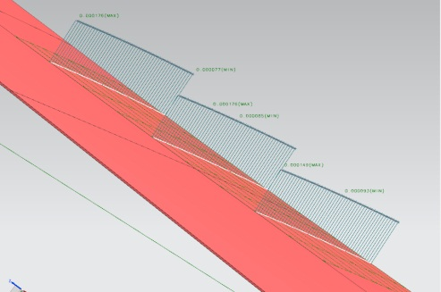
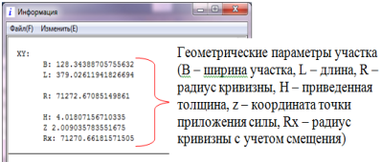
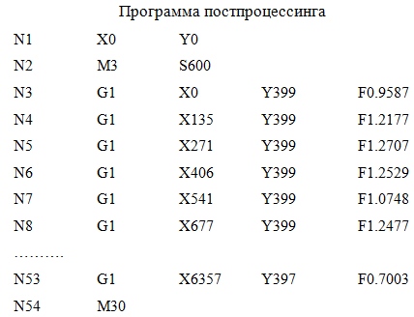
Расчет технологических параметров процесса дробеударного формообразования
Программный комплекс расчета параметров дробеударного формообразования
Шаг 1. Подготовка исходных данных – разбивка электронной модели детали на участки с помощью программного модуля «Рассечение полосы обработки»
Шаг 2. Выбор элементов участка, задание частоты вращения дробеметного аппарата (ДА)
Шаг 3. Ввод коэффициентов ДА в базу данных
Шаг 4. Расчет режимов обработки участка и вывод результатов в информационное окно
Шаг 5. Формирование данных для постпроцессинга
20

Slide 21
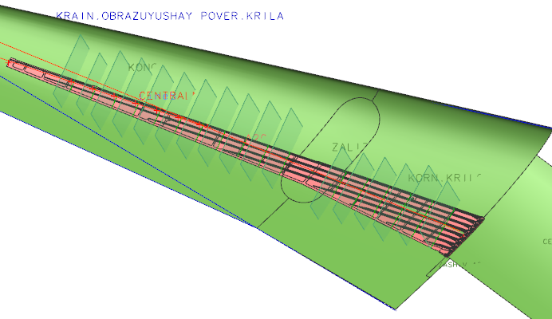
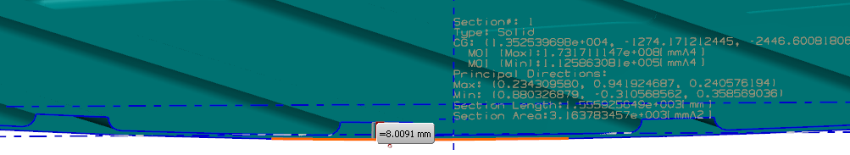
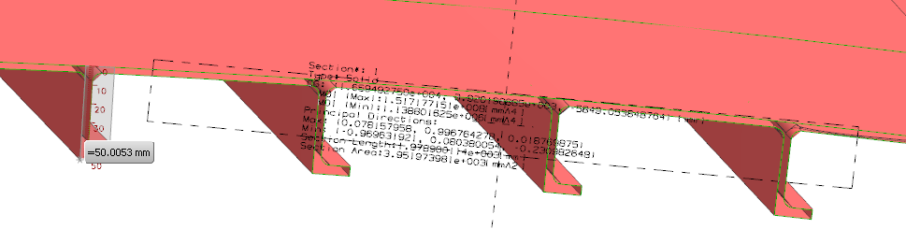
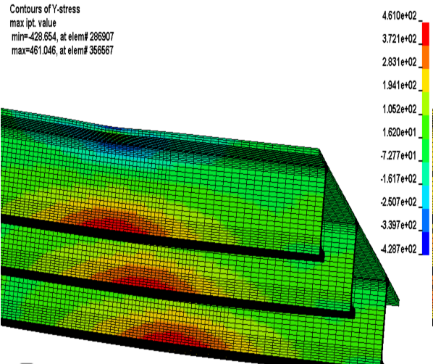
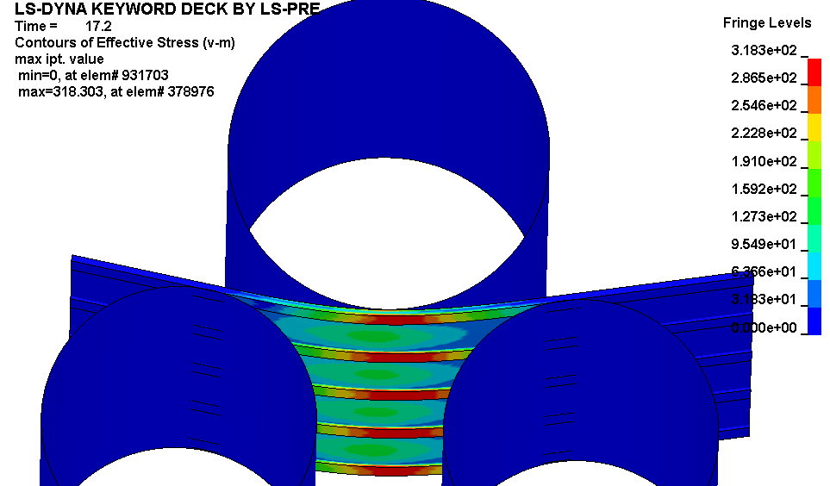
Расчет технологических параметров процесса упругопластической гибки
Расчет геометрических характеристик сечений
Моделирование процесса упругопластического деформирования
21

Slide 22
Автоматизация вспомогательных операций процесса дробеударного формообразования
Автоматизированная система
фиксации и управления
формой детали
Система смены
уплотнений
дробеметного
аппарата
22

Slide 23
Разработка комплексной технологии формообразование-зачистка-упрочнение
23

